Slide 1
Выступление на Общественных слушаниях в Общественной палате РФ на тему: «Пути законодательного и организационного совершенствования системы саморегулирования»
Генеральный директор Ассоциации «Сахалинстрой»
В.П. Мозолевский
2016
Общественная палата Российской Федерации

Slide 2
Анализ Минэкономразвития России «О результатах ежегодного мониторинга деятельности саморегулируемых организаций в отраслях экономики и сегментах рынка» не учитывает положения:
Указа Президента РФ № 824 «О мерах по проведению административной реформы…»
Программной статьи В.В. Путина 2012 г. «Демократия и качество государства»
Развитие системы саморегулируемых организаций в области экономики – одно из приоритетных направлений административной реформы
«… Рассчитываю, что саморегулирование станет одним из столпов сильного гражданского общества России…»

Slide 3
Анализ Минэкономразвития России «О результатах ежегодного мониторинга деятельности саморегулируемых организаций в отраслях экономики и сегментах рынка» НЕ УЧИТЫВАЕТ ПОЛОЖЕНИЯ:
Постановления Конституционного Суда Российской Федерации от 19.12.2005 года № 12-П
Возложение на СРО функций контроля за деятельностью своих членов в части соблюдения требований законодательства и установленных СРО правил профессиональной деятельности члена, является определенной модификацией контрольной деятельности государства.
Государство в праве устанавливать для всех граждан, желающих осуществлять публичную деятельность, обязательные условия назначения на должность и пребывания в должности.

Slide 4
ПРИОРИТЕТНЫЕ НАПРАВЛЕНИЯ АДМИНИСТРАТИВНОЙ РЕФОРМЫ:
Указ Президента РФ от 23 июля 2003 г. № 824 «О мерах по проведению административной реформы в 2003-2004 годах»
Ограничение вмешательства государства в экономическую деятельность субъектов предпринимательства, в т.ч. через избыточное госрегулирование
Развитие системы саморегулируемых организаций в области экономики
Исключение дублирования функций и полномочий федеральных органов исполнительной власти
Организационное распределение функций, касающихся регулирования экономич. деятельности, надзора и контроля …
Завершение процесса разграничения полномочий между федеральными органами исполнит.власти и органами исполнительной власти субъектов РФ

Slide 5
Приоритетное направление административной реформы строительной области экономики в Российской Федерации
Построение и развитие работающей системы саморегулируемых организаций в строительстве невозможно без четкого следования вектору построения гражданского общества в России и без четкого понимания перечня, времени и порядка передачи государственных управленческих и контрольных функций на разных уровнях управления (государственного, субъектного, муниципального) в строительной области экономической деятельности саморегулируемому строительному сообществу.

Slide 6
Координационные органы обеспечения реализации приоритетных направлений административной реформы предусматривает:
На Федеральном уровне
Правительственная комиссия по проведению административной реформы
Представители саморегулируемого предпринимательского сообщества
На уровне субъекта федерации
Комиссии по проведению административной реформы

Slide 7
Положение о Правительственной комиссии по проведению административной реформы (утв. Постановлением Правительства РФ от 31 июля 2003 г. № 451)
Правительственная комиссия
Подкомиссии,
Рабочие группы
Экспертный совет по вопросам совершенствования системы государств. управления
ФОИВ
Аппарат
Правит-ва
РФ
Предприн-кие стр-ры
Общественность,
наука
СРО

Slide 8
Причины торможения становления и развития системы саморегулируемых организаций в области экономики и пути решения
ПРИЧИНА
1. Отсутствия работы по приоритетному направлению административной реформы «развитие системы саморегулируемых организаций в области экономики»
РЕШЕНИЕ
1.1. Создание рабочей группы по вопросам развития саморегулирования при Правительственной комиссии по проведению административной реформы;
1.2. Разработка индикаторов оценки реализации административной реформы по приоритетному направлению «развитие системы саморегулируемых организаций в области экономики»;
1.3. Включение показателей по достижению комплекса индикаторов в оценку эффективности глав субъектов Российской Федерации.

Slide 9
Причины торможения становления и развития системы саморегулируемых организаций в области экономики и пути решения
ПРИЧИНА
2).Отсутствие взаимодействия между СРО в областях экономики с органами исполнительной власти субъектов федерации;
РЕШЕНИЕ
2.1). Закрепление в регламентирующих документах органов исполнительной власти субъектов федерации порядка взаимодействия с СРО;
2.2). Закрепление порядка взаимодействия СРО с Государственными инспекциями строительного надзора (ГИСН) в субъектах федерации (внесение изменений в Постановление Правительства РФ от 01.02.2006 г. № 54 «О государственном строительном надзоре в Российской Федерации»);
2.3). Закрепление порядка взаимодействия СРО с Государственными инспекциями строительного надзора (ГИСН) в субъектах федерации (внесение изменений в Постановление Правительства РФ от 01.02.2006 г. № 54 «О государственном строительном надзоре в Российской Федерации»);
2.4). Необходимость указания на информационном щите, устанавливаемом на объектах капстроительства (капремонта) информации о СРО изыскателей, СРО проектировщиков, СРО строителей, в которых состоят, соответственно, изыскательская, проектная и строительная подрядные организации (внесение изменений в п. 6.2.8. статьи 6.2. Свода правил СП 48.13330.2011 «Организация строительства»).

Slide 10
Анализ совершенствования механизмов саморегулирования не учитывает положения:
Проекта федерального закона "Об основах государственного контроля (надзора) и муниципального контроля в Российской Федерации"

Slide 11
Примерный перечень государственных управленческих функций и контрольных, которые государство может передать саморегулируемому сообществу в ближайшее время при реализации административной реформы Принимаются и утверждаются в виде законодательных норм и СТАНДАРТОВ СРО (Правил делового оборота в строительстве) :
 | Законодательное закрепление невозможности принятия отраслевых законов и НПА без прямого согласования с СРО;
 | Утверждение порядка предквалификации участников закупок в строительной сфере деятельности;
 | Утверждение положения об описании объектов закупок в строительной сфере деятельности;
 | Утверждение процедур (видов) закупок в строительной сфере деятельности и методик их проведения;
 | Утверждение Типовых контрактов и Типовых условий контрактов на исполнение инженерных изысканий, проектирование, строительства, строительный контроль со стороны заказчика.

Slide 12
СРОК | ПРЕДЛАГАЕМАЯ ДЛЯ ДЕЛЕГИРОВАНИЯ ГОСФУНКЦИЯ | ПРИНИМАЮЩАЯ СТОРОНА | ГОСФУНКЦИЯ
2016-2017 | Проведение экспертизы проектной и рабочей документации по объектам и работам, не включенным в перечень статьи 49 Градостроительного Кодекса РФ. | СРО проектировщиков | Государственная функция, закрепленная в ст. 32 Федерального закона № 184-ФЗ «О техническом регулировании».

Slide 13
СРОК | ПРЕДЛАГАЕМАЯ ДЛЯ ДЕЛЕГИРОВАНИЯ ГОСФУНКЦИЯ | ПРИНИМАЮЩАЯ СТОРОНА | ГОСФУНКЦИЯ
2017 | Осуществление функций Государственной инспекций строительного надзора на объектах капитального строительства, не подведомственных ГИСН | СРО строителей | Передача государственных функций, указанных в ст.32 Федерального закона № 184-ФЗ «О техническом регулировании»
2017 | Ответственность за качество и безопасность выполнения работ своими членами и за исполнение государственных и муниципальных контрактов. | СРО изыскателей, проектировщиков и строителей

Slide 14
КОНЦЕПЦИЯ административной реформы в Российской Федерации
Концепция совершенствования механизмов саморегулирования
Отчет
Минэкономразвития о саморегулировании
Отсутствует взаимосвязь как между документами с точки зрения роли и места саморегулирования в процессах проведении АДМИНИСТРАТИВНОЙ РЕФОРМЫ и в построении ГРАЖДАНСКОГО ОБЩЕСТВА в РФ

Slide 15
Д о к л а д
Минэкономразвития России «О результатах ежегодного мониторинга деятельности саморегулируемых организаций в отраслях экономики и сегментах рынка»
Не приведена оценка достижения индикаторов стратегических целей саморегулирования, и соответствие векторам развития, закрепленных в: | НЕ УЧТЕНО В ДОКЛАДЕ
Указе Президента № 824 «О мерах по проведению административной реформе…» (развитие системы саморегулирования в области экономики – приоритет административной реформы); Программной статье В.В. Путина 2012 г. «Демократия и качество государства» («Рассчитываю, что саморегулирование станет одним из столпов сильного гражданского общества России»); Решении Конституционного Суда РФ № 12-П 2005 года

Slide 16
Д о к л а д
Минэкономразвития России «О результатах ежегодного мониторинга деятельности саморегулируемых организаций в отраслях экономики и сегментах рынка»
Не проведен анализ деятельности представителей саморегулируемого сообщества в областях экономики в составе Правительственной комиссии по проведению административной реформы (комиссий по проведению административной реформы в субъектах Российской Федерации) в соответствии с частью 3, пунктом а)1 части 4 Положения о Правительственной комиссии по проведению административной реформы, утвержденной Постановлением Правительства РФ от 31 июля 2003 г. № 451; | НЕ УЧТЕНО В ДОКЛАДЕ

Slide 17
Федеральный закон от 3.07.2016 № 372 «О внесении изменений в Градостроительный кодекс Российской Федерации и отдельные законодательные акты Российской Федерации»
1.
Возможность существования 2 и более СРО строителей в пределах одного субъекта федерации – создание условий демпинга требований и продолжения коммерциализации процессов допуска к профессии;
2.
Возможность менять место регистрации СРО (из одного субъекта федерации в другой) – фактически незаконное групповое вступление строительных организаций в СРО другого субъекта федерации
3.
Отсутствие региональных реестров специалистов в строительстве – невозможность создания корректного Национального реестра специалистов по организации проектирования и строительства в РФ;

Slide 18
Возможность реорганизации в форме присоединения
Только до 01 марта 2017 г.
ч. 8 ст. 3.3 Федерального закона от 29 декабря 2004 г. № 191-ФЗ «О введении в действие Градостроительного кодекса Российской Федерации»:
«8. Некоммерческие организации, имеющие статус саморегулируемых организаций, до 1 марта 2017 года вправе принять решения о реорганизации в форме присоединения одной некоммерческой организации, имеющей статус саморегулируемой организации определенного вида (далее в настоящей статье - присоединенная саморегулируемая организация), к другой некоммерческой организации, имеющей статус саморегулируемой организации такого же вида, в порядке, установленном законодательством Российской Федерации»

Slide 19
ПОРУЧЕНИЯ ПРЕЗИДЕНТА РОССИИ ПО ИТОГАМ ГОССОВЕТА
17 МАЯ 2016 ГОДА
Обязанность строительных организаций вступать в члены саморегулируемых организаций исключительно по месту государственной регистрации строительных организаций;
Представить предложения по внесению в Федеральный закон от 5 апреля 2013 года № 44-ФЗ изменений, направленных на противодействие демпингу при проведении конкурсов и аукционов на проектирование и строительство объектов капитального строительства.

Slide 20
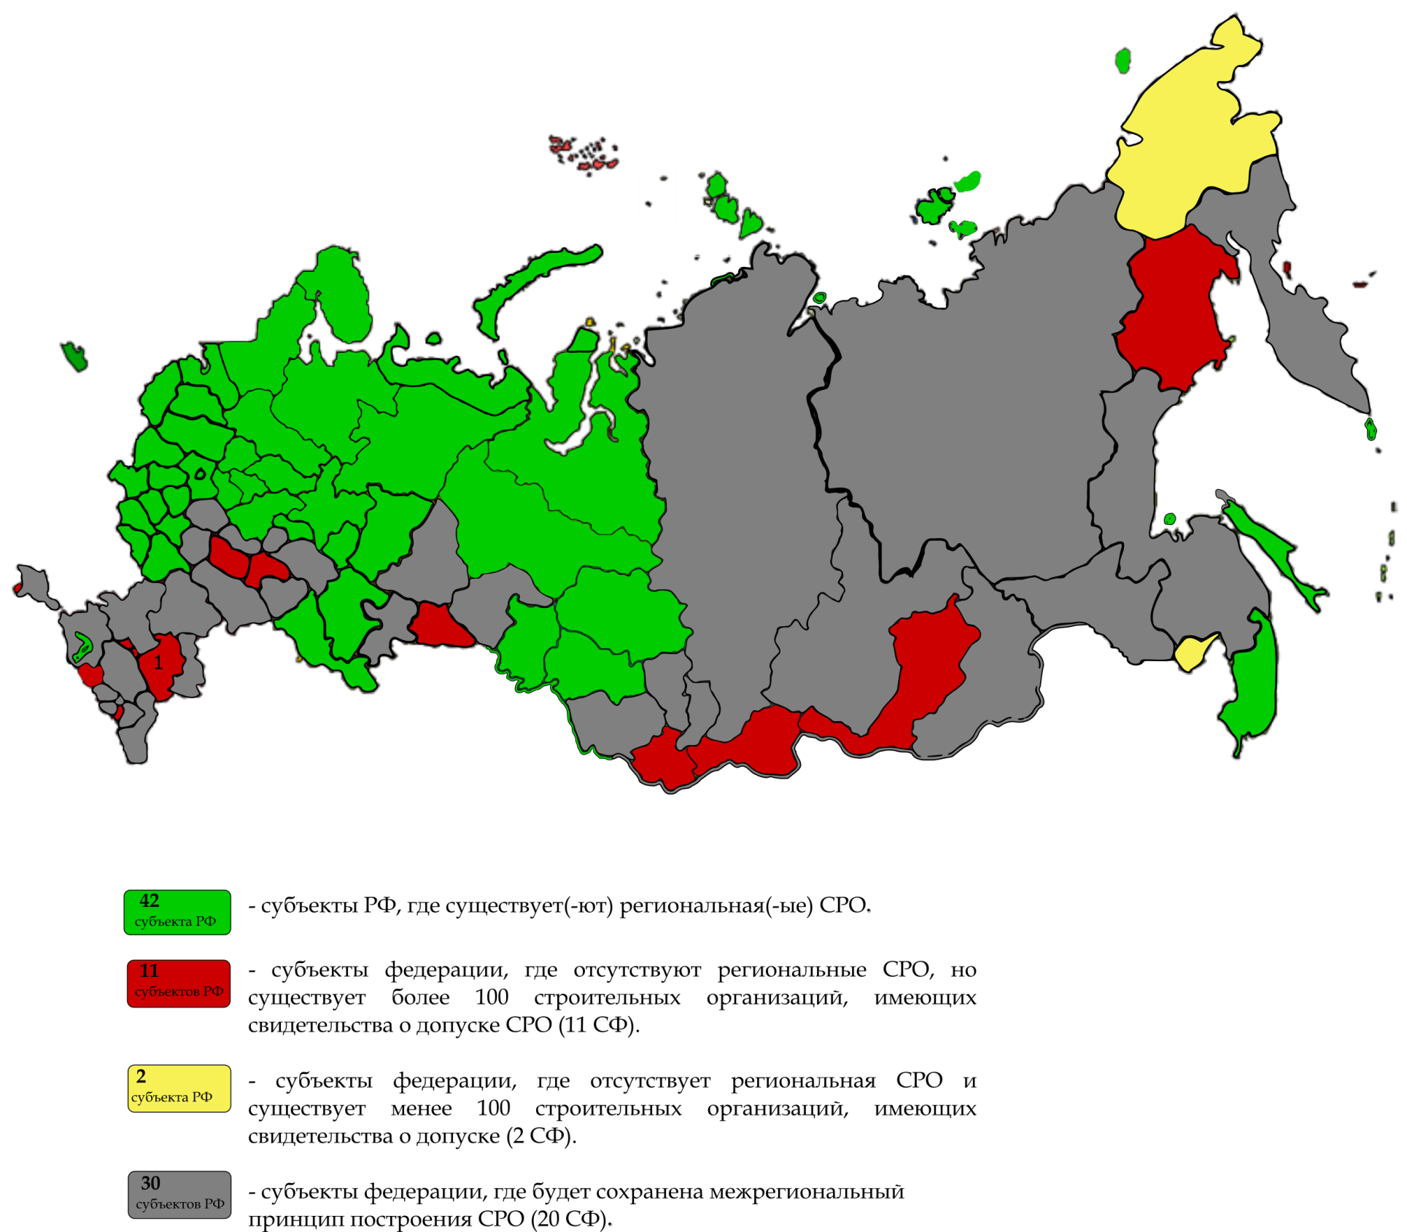

Slide 21
только в 42 субъектах РФ реформа саморегулирования обеспечивает полную регионализацию строительного комплекса
В 43 субъектах РФ сохранится межрегиональный принцип, создающий условия для проявления демпинга требований со стороны тех или иных СРО строителей

Slide 22
Спасибо за внимание!

